Slide 1
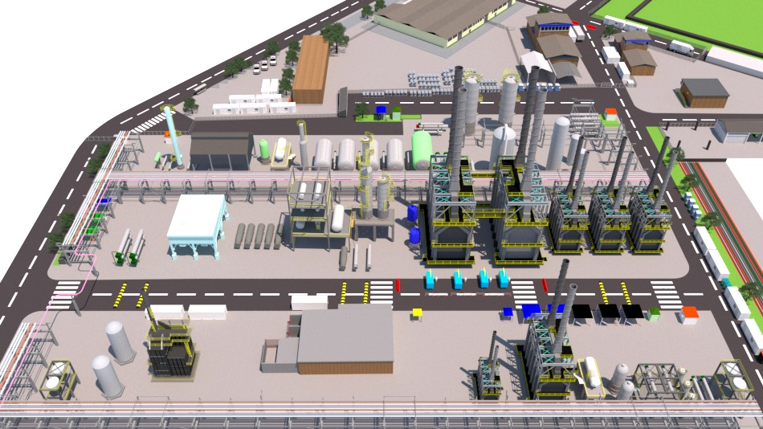






PRESENTACIÓN RECURSOS HSE
PARADA DE PLANTA DEMEX-VBKII
GERENCIA REFINERIA BARRANCABERMEJA
AÑO 2023

Slide 2


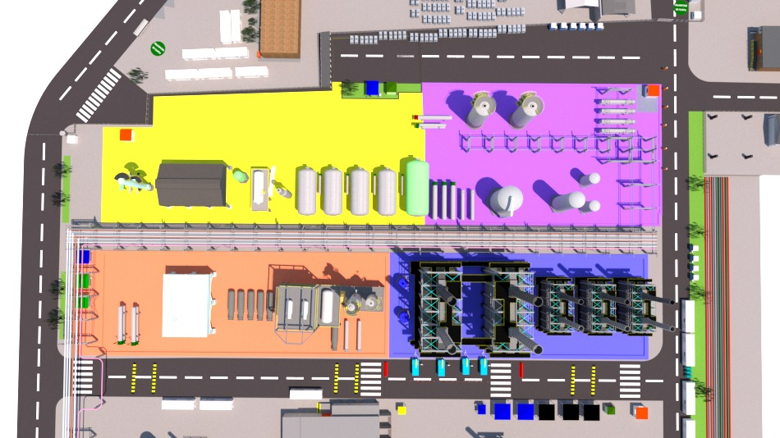





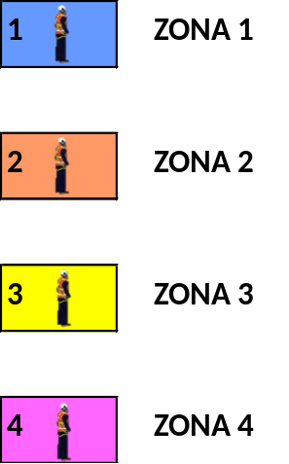








RECURSO HSE DEMEX- VBKII
(HORNOS DEMEX/ VBKII)
4
(T-2801/ T-2802- INTERCAMBIADORES Y DRUNES VBKII)
3
(TORRES, VALVULA DE 36”/ DRUNES DE SOLVENTE, INTERCAMBIADORES, LAZOS.)
(TORRES, DRUNES, INTERCAMBIADORES, INGENIERIAS, LAZOS.)
2
TOTAL:
ZONA 1 RUTA CRITICA HORNOS TURNO A/B/C (3)
ZONA 2 (T-2801 Y T-2802 INTERCAMBIADORES, DRUNES VBKII) TURNO E/F (2)
ZONA 3 (TORRES, VALVULA DE 36”, DRUNES, INTERCAMBIAD) TURNO E/F (2)
ZONA 4 (TORRES, DRUNES, INTERCAMBIAD, LAZOS) TURNO E/F (2)
LIDER HSE TURNO E: (1)
LIDER HSE TURNO F: (1)
TOTAL: 11 HSE
1

Slide 3
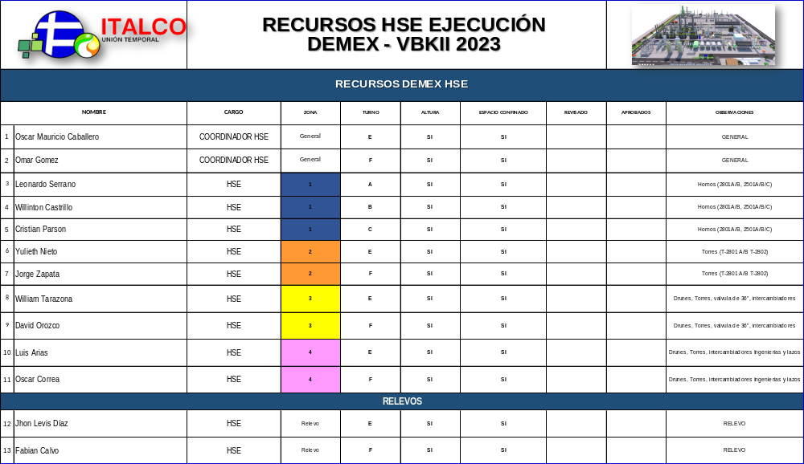

Slide 4
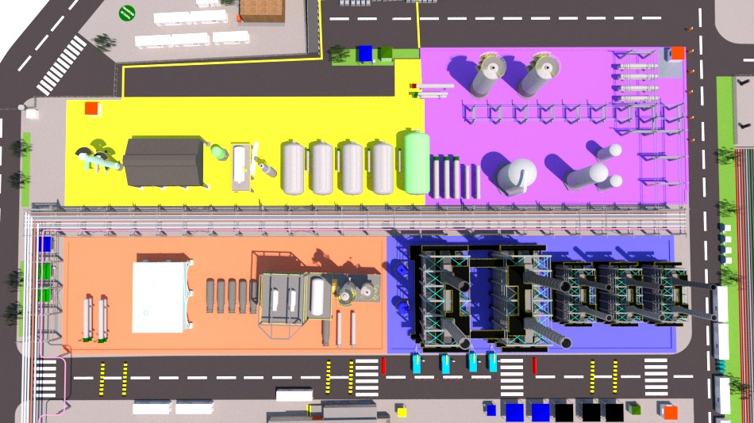





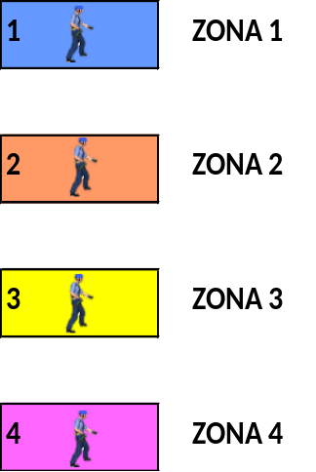






RESCATISTA TORRES,DRUNES Y HORNOS DEMEX-VBKII
4
(HORNOS DEMEX/ VBKII)
(T-2801/ T-2802- INTERCAMBIADORES Y DRUNES VBKII)
3
(TORRES, VALVULA DE 36”/ DRUNES DE SOLVENTE, INTERCAMBIADORES, LAZOS.)
(TORRES, DRUNES, INTERCAMBIADORES, INGENIERIAS, LAZOS.)
2
1
TOTAL:
ZONA 1 RUTA CRITICA HORNOS TURNO A/B/C (3)
ZONA 2 (T-2801 Y T-2802, DRUNES VBKII) TURNO E/F (2)
ZONA 3 (TORRES, VALVULA DE 36”, DRUNES) TURNO E/F (2)
ZONA 4 (TORRES, DRUNES, LAZOS) TURNO E/F (2)
TOTAL: 9 RESCATISTAS

Slide 5
